Slide 1
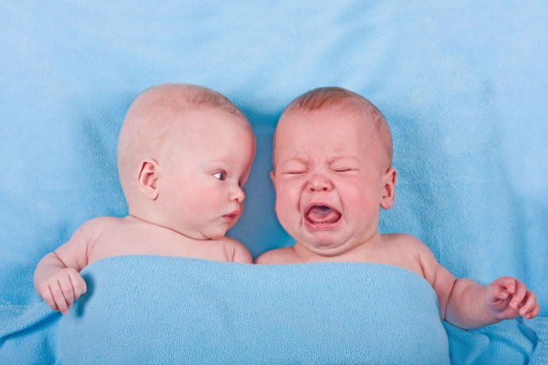
Близнецы – чудо жизни
Подготовила: Студентка Мусаева С.М. группа 4м/с 9-5

Slide 2
Актуальность проекта
Считаю, что близнецы действительно чудо жизни. Они бывают схожи внешне, но абсолютно разные в психологическом плане. Близнецы могут чувствовать друг друга на расстоянии. Бывали случаи, что в раннем возрасте по той или иной причине разъединяли близнецов, несмотря на это они чувствовали друг друга. Если один заболел или в его жизни существуют какие-то переживания, то его близнец чувствовал себя точно так же. Считаю, эту тему актуальной, так как сейчас большое количество близнецов, и мне бы хотелось знать о них больше. В данном проекте я буду сравнивать близнецов моей группы.

Slide 3
Цель и задачи проекта
Цель работы: изучение индивидуальных особенностей близнецов, а также признаков, по которым могут отличаться близнецы, имеющие одинаковый генотип.
Создание презентации «Близнецы - чудо жизни»
Анализ информационных источников, отбор информации;
Систематизация изученного материала;
Подбор фотоматериалов для презентации; изучить литературу по данной теме;
провести исследование по изучению особенностей близнецов;
исследовать индивидуальность близнецов нашего университета
дать общую характеристику близнецовых пар;
сравнить антропометрические данные близнецов;
провести их сравнительную характеристику

Slide 4
Объект исследования: близнецы АГМУ, сестринское дело 1-3 курс.

Slide 5
Предмет исследования: индивидуальные и общие признаки близнецов.

Slide 6
Я решила делать проект по теме: «Близнецы - чудо жизни», так как на моем курсе учатся девочки-близнецы, которые мне очень нравятся. Мне эта тема показалась интересной и я решила узнать о них больше. Например, схожи ли их предпочтения и интересы так же, как и они сами?

Slide 7
Анкетирование
Имя: Анита
Возраст: 22
Ваше увлечение? Танцы
Какую музыку вы предпочитаете?
Разную
Любите ли вы читать? Нет
Кем хотите стать в будущем?
Хирургом
Часто ли вас путают?
В колледже - да, в семье - нет
Как проводите свободное время?
Смотрю сериалы, фильмы
Какие у вас отношения между собой? Дружеские
Одновременно ли вы болеете, в какое время года и часто ли?
Да, 1 раз в год, зимой
Имя: Аина
Возраст: 22
Ваше увлечение? Танцы
Какую музыку вы предпочитаете?
Разную
Любите ли вы читать? Да
Кем хотите стать в будущем?
Психиатром
Часто ли вас путают?
в колледже - да, в семье - нет
Как проводите свободное время?
Смотрю сериалы, фильмы
Какие у вас отношения между собой? Хорошие
Одновременно ли вы болеете, в какое время года и часто ли?
Да, 1 раз в год, зимой

Slide 8
Сравнение антропометрических данных
В качестве испытуемых были использованы Анита и Анна. Исследование фенотипов близнецов позволяет оценить роль среды в реализации генетической информации, а так же определить тип зиготности близнецов. При сравнении учитываются также размеры тела, например рост, вес, объем черепа.
Проанализировав таблицу можно сразу сделать вывод о том, что Анита и Анна фенотипически очень похожи и это свидетельствует о их монозиготности.
 | Анита | Анна
Дата рождения | 18.08.1996 | 18.08.1996
Рост при рождении | 52 | 53
Вес при рождении | 3.200 | 3.250
Рост | 173 | 176
Вес | 55 | 57
Цвет глаз | карие | карие
Цвет волос | каштановые | каштановые

Slide 9
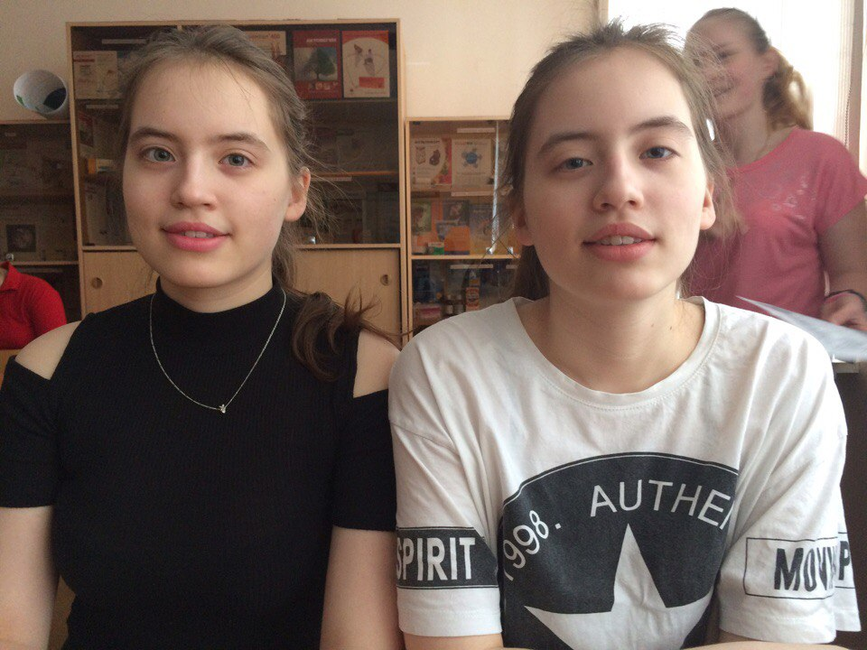
Анализ анкетирования. Из анкетирования мы выяснили, что близнецы-схожи между собой. Многие интересы у них общие, но также стоит заметить, что они любят разные направления. Например, они обе выбрали медицину, но Анна хочет стать психиатром, а Анита-хирургом. Из этого можно выяснить что они схожи между собой. Болеют они одинаково, но утверждают, что это происходит не потому что они близнецы, а потому что они находятся рядом и заражают друг друга.

Slide 10
Наблюдения одногрупников за близнецами
Был проведен письменный опрос «Анита и Анна, какие они?» Вот, что написали ребята.
Анита: активная, ответственная, веселая, умная, добрая, отзывчивая, дружелюбная, верная, классная.
Анна: смешная, классный друг, крутая, веселая, душа компании, добрая, умная, жизнерадостная, забавная.
Анализ: Анита и Анна для одногрупников практически одинаковы, но Анита более ответственней, отзывчивей, дружелюбней. А Анна - любит большие шумные компаниии у нее много друзей.

Slide 11
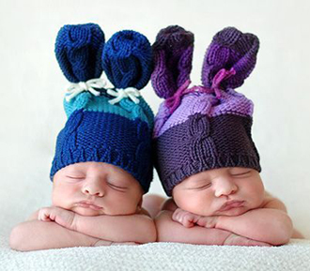
Виды близнецов и их особенности
Близнецы-дети одной матери, развившиеся в течение одной беременности, появившиеся на свет в результате одних родов практически одновременно. Близнецы могут быть как однополые, так и разнополые.

Slide 12
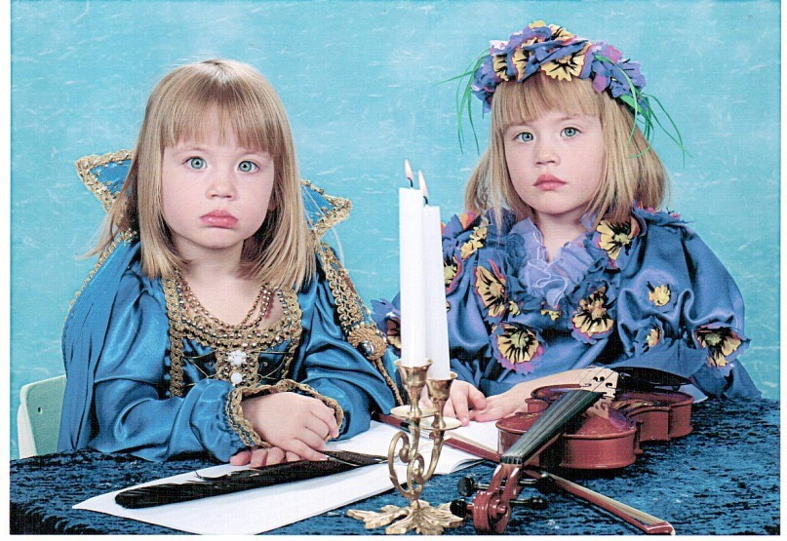
Типы близнецов
Выделяют два основных типа близнецов: монозиготные (гомозиготные) и дизиготные (гетерозиготные).

Slide 13
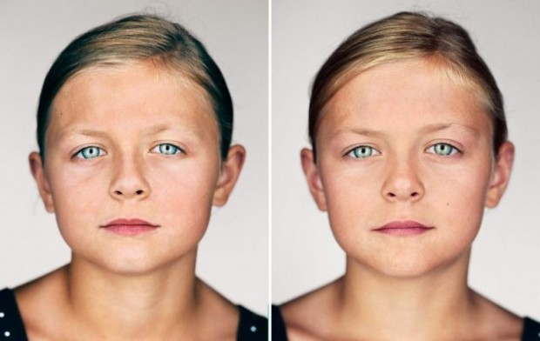
Монозиготные близнецы
Монозиготные близнецы образуются из одной зиготы, разделившейся на стадии дробления на две (или более) части. Монозиготные идентичные близнецы всегда одного пола и обладают большим портретным сходством. Около 25% таких близнецов зеркальные. Это выражается внешне или даже в расположении внутренних органов (например, сердце у одного может оказаться справа).

Slide 14
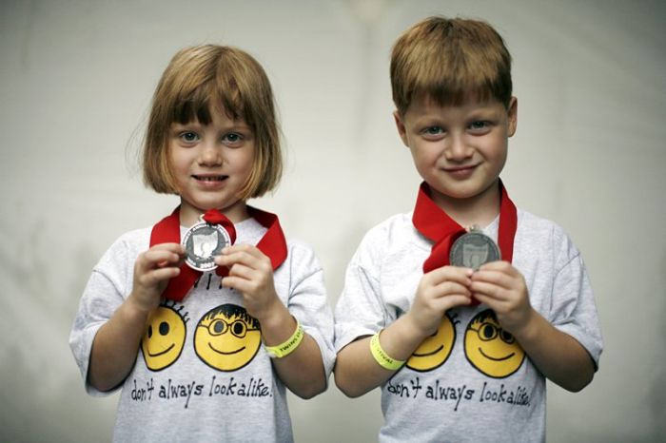
Дизиготные близнецы
Дизиготные близнецы развиваются в том случае, если две яйцеклетки оплодотворены двумя сперматозоидами. Естественно, дизиготные близнецы имеют различные генотипы. Они сходны между собой не более, чем братья и сестры, так как имеют около 50 % идентичных генов. Интересно, что в редких случаях могут родиться дизиготные близнецы от разных отцов. Это явление называется суперфекундация.

Slide 15
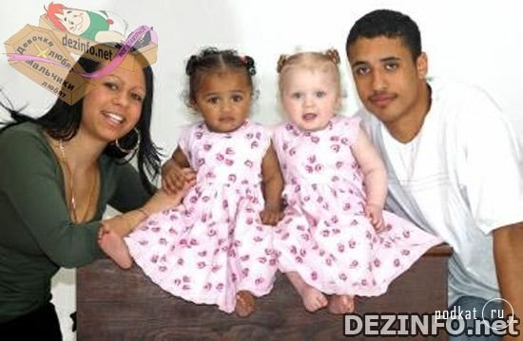
Суперфекундация
Суперфекундация – оплодотворение двух и более яйцеклеток одного овуляционного периода сперматозоидами различных мужских особей.
Обычно это происходит в течение нескольких часов или дней после первого полового акта оплодотворения в данном овуляционном периоде. Сперматозоиды могут существовать внутри тела самки в течение 4-5 дней. После овуляции яйцеклетка способна к оплодотворению в течение 12-48 часов.

Slide 16
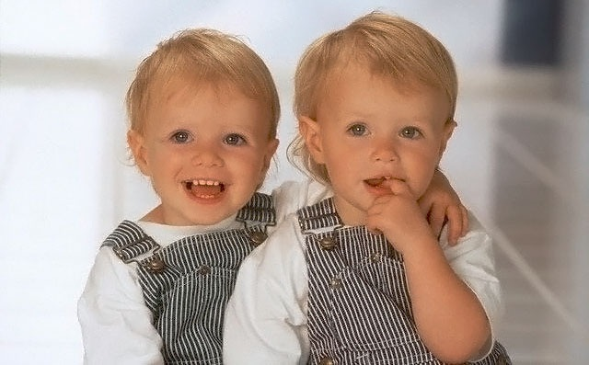
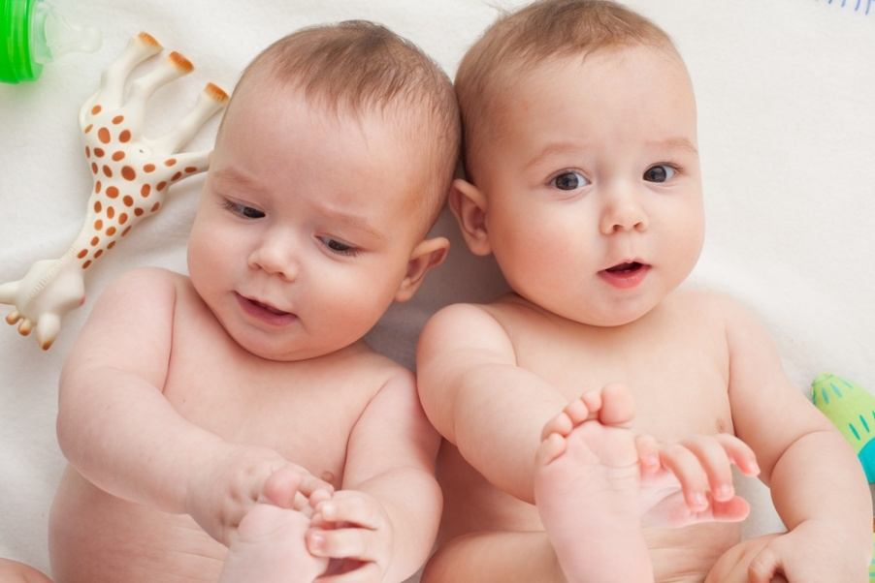
Рождение близнецов
Многоплодие генетически обусловлено. Но это справедливо лишь для дизиготных близнецов. Факторы, влияющие на частоту рождения близнецов, в настоящее время мало изучены. Есть данные, что вероятность рождения дизиготных близнецов повышается с увеличением возраста матери, а также порядкового номера рождения. Имеются также данные о снижении частоты рождения близнецов почти во всех индустриальных странах.

Slide 17
Особенности
Близнецы – чудо жизни. Они не только привлекательны сами по себе, их изучение является важным и перспективным для выявления роли наследственности и среды в формировании различных признаков.
Между близнецами всегда существует невидимая связь. Они остро чувствуют потерю брата/сестры, и поэтому всегда остаются вместе.

Slide 18
Интересные факты
Сегодня в мире начитывается около 80 млн. пар близнецов. За последние 50 лет процент рождения близнецов вырос в 2,5 раза.
Чаще всего близнецы рождаются в Нигерии- на каждые 22 обычных родов.
Жена крестьянина Шуйского уезда Федора Васильевича рожала 27 раз:16 двоен, 7 троен, 4 четверни.
Обычная беременность длится 40 недель, с двоейней-36, а с четверней-30
Самая тяжелая пара близнецов весила 12 кг 350 грамм
Согласно исследованиям, у строгих вегетарианцев в 5 раз меньше шансов родить близнецов, чем у женщин, которые употребляют молочные продукты.
В США был случай, что под псевдонимом поп-звезды скрываются тройняшки. Они могли давать по три концерта в разных уголках страны.

Slide 19
На раннем периоде развития близнецы часто придумывают свой язык и могут свободно на нем разговаривать. В случае с одиночным ребенком это этап быстро заканчивается, так как нет «единомышленников»
Существует искусственно созданный город близнецов Твинзбург в штате Огайо. В этом городе проводится ежегодный праздник, куда уже 20 лет съезжаются близнецовые пары разных возрастов
Бывают случаи, когда человек носит в себе другой плод «паразитного близнеца». Согласно теории, данное образование - это сильно развитая тератома, которая содержит в себе волосы, зубы, сальные железы. На ранней стадии беременности, когда у близнецов общая плацента, может возникнуть ситуация, когда один плод обворачивает другой. Обернутый становится паразитом и не может жить, так как отсутствует мозг и несколько внутренних органов. Этот случай произошел в Индии. Обнаружен у 36-летнего Санджу Юхагата, который жаловался, что имеет большой живот.

Slide 20
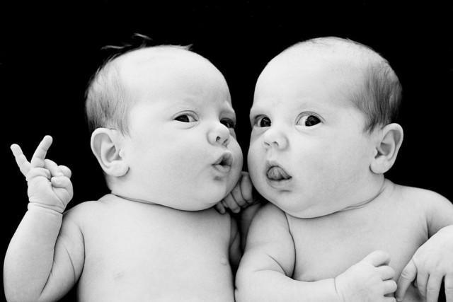
Результаты исследования
Результаты данной исследовательской работы полностью подтвердили гипотезу, что близнецы, имеющие одинаковый генотип и находящиеся в одной социальной среде, могут отличаться по многим параметрам (физическому развитию, интересам, увлечениям). Проведенные исследования показали, что каждый из них является индивидуальностью со своими особенностями характера. И в этом немаловажную роль играет окружающая среда.

